Slide 1
Министерство науки и высшего образования Российской Федерации
Санкт-Петербургский политехнический университет Петра Великого
Институт прикладной математики и механики
Высшая школа механики и процессов управления
ВЫПУСКНАЯ КВАЛИФИКАЦИОННАЯ РАБОТА БАКАЛАВРА
МОДЕЛИРОВАНИЕ И АНАЛИЗ ПРОЦЕССОВ ДИССИПАЦИИ ЭНЕРГИИ КОЛЕБАНИЙ МИКРОМЕХАНИЧЕСКИХ БАЛОЧНЫХ РЕЗОНАТОРОВ
Работу выполнил
студент 3631503/70302 группы А. Д. Шестаков
Руководитель, к. ф.-м. н., доцент А.В. Лукин

Slide 2
Цели и задачи работы
Цель настоящей дипломной работы – исследовать существующие аналитические модели процессов диссипации, сравнить их с существующими численными моделями, сделать выводы из полученных результатов.
Задачи данной работы:
Рассмотрение аналитических моделей процессов диссипации;
Рассмотрение методов численного моделирования процессов диссипации и расчета значения добротности;
Сравнение аналитических и численных моделей;
Исследование полученных результатов.
Объектом исследования в данной работе является микромеханический балочный резонатор. Предметом исследования является добротность колебаний.
2

Slide 3
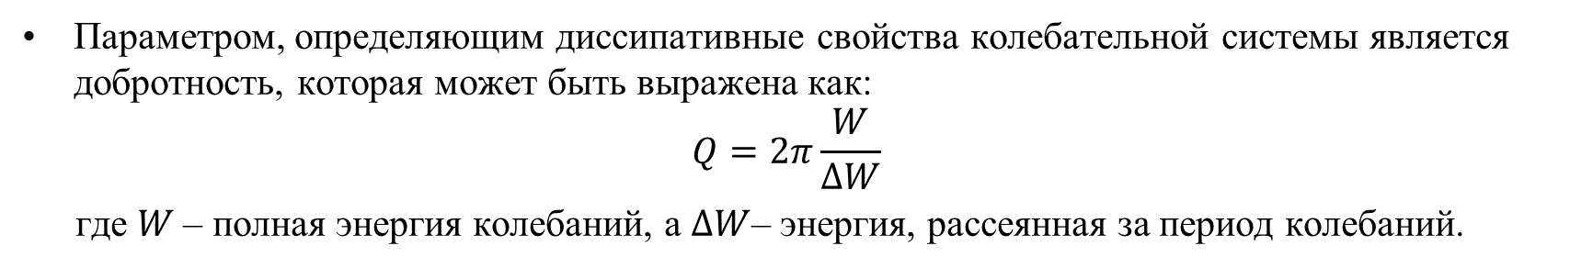

Добротность колебаний
Параметром, определяющим диссипативные свойства колебательной системы является добротность, которая может быть выражена как:
$$Q=2π\frac{W}{ΔW}$$
где $W$– полная энергия колебаний, а $ΔW$– энергия, рассеянная за период колебаний.
Полная добротность резонатора может быть записана как функция различных механизмов потери энергии:
$$\frac{1}{Q}=\frac{1}{Q_{anchor}}+\frac{1}{Q_{TED}}+\frac{1}{Q_{surface}}+\frac{1}{Q_{air}}$$
где $Q_{anchor}$ – анкерные потери, $Q_{TED}$ – термоупругие потери,
$Q_{air}$– демпфирование вязкого трения воздуха,
$Q_{surface}$ – поверхностные потери
Доминирующие механизмы диссипации в условиях высокого вакуума
Механизмы диссипации являющиеся предметом исследования
3

Slide 4
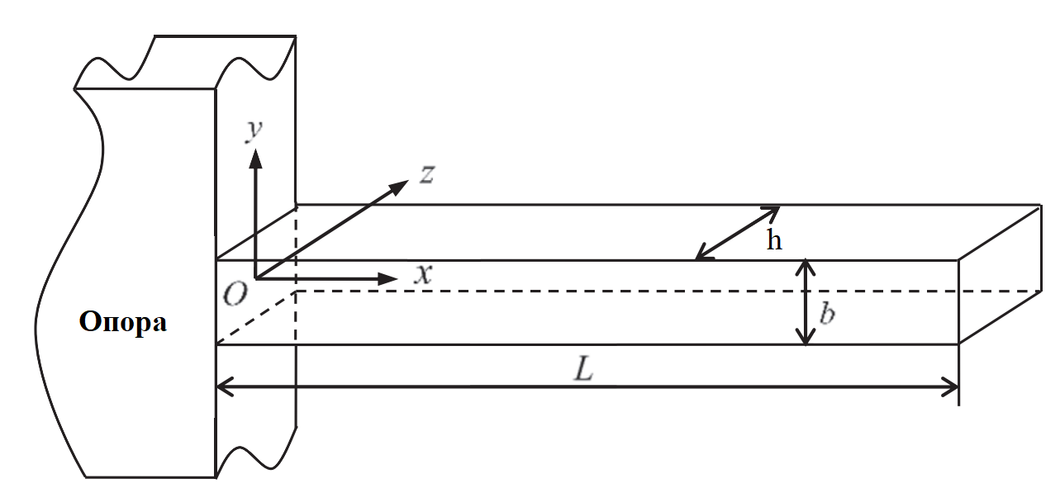
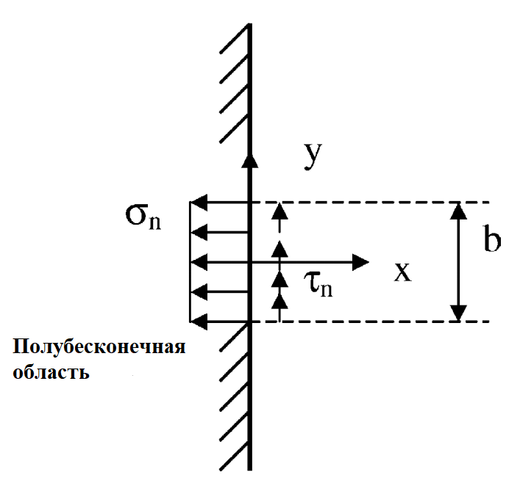

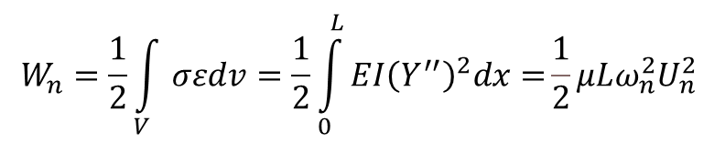

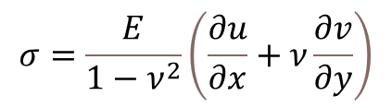
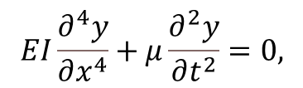
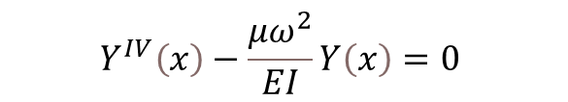
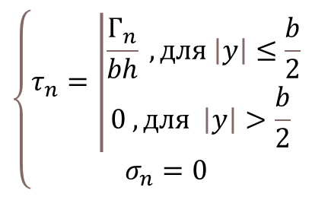
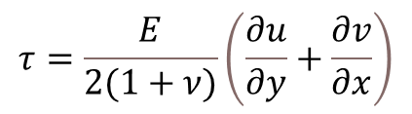

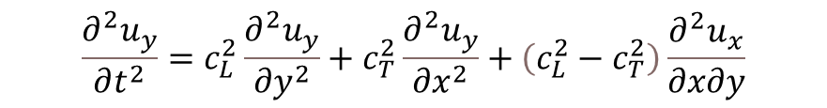



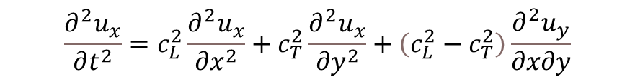
Аналитическая модель анкерных потерь
$$EI\frac{∂^{4}y}{∂x^{4}}+μ\frac{∂^{2}y}{∂t^{2}}=0,$$
$$y\left(x,t\right)=Y\left(x\right)e^{iωt}$$
Ширина
$$Y^{IV}\left(x\right)−\frac{μω^{2}}{EI}Y\left(x\right)=0$$
$$W_{n}=\frac{1}{2}\int_{V}{σεdv=\frac{1}{2}\int_{0}^{L}{EI{\left(Y^{′′}\right)}^{2}dx=}}\frac{1}{2}μLω_{n}^{2}U_{n}^{2}$$
$$\frac{∂^{2}u_{x}}{∂t^{2}}=c_{L}^{2}\frac{∂^{2}u_{x}}{{∂x}^{2}}+c_{T}^{2}\frac{∂^{2}u_{x}}{{∂y}^{2}}+\left(c_{L}^{2}−c_{T}^{2}\right)\frac{∂^{2}u_{y}}{∂x∂y}$$
$$Г_{n}=Г(0)=EIY_{n}^{III}=2EIU_{n}k_{n}^{3}γ_{n}$$
$$\frac{∂^{2}u_{y}}{∂t^{2}}=c_{L}^{2}\frac{∂^{2}u_{y}}{{∂y}^{2}}+c_{T}^{2}\frac{∂^{2}u_{y}}{{∂x}^{2}}+\left(c_{L}^{2}−c_{T}^{2}\right)\frac{∂^{2}u_{x}}{∂x∂y}$$
$$\left\{\begin{matrix}τ_{n}=\left|\begin{matrix}\frac{Г_{n}}{bh} , для \left|y\right|≤\frac{b}{2} \\ 0 , для \left|y\right|>\frac{b}{2} \end{matrix}\right. \\ σ_{n}=0\end{matrix}\right.$$
$$u_{y}=ve^{iωt}$$
$$∆=\frac{∂u}{∂x}+\frac{∂v}{∂y}$$
$$Ω=\frac{∂u}{∂x}+\frac{∂v}{∂y}$$
$$u_{x}=ue^{iωt}$$
$$τ=\frac{E}{2(1+ν)}\left(\frac{∂u}{∂y}+\frac{∂v}{∂x}\right)$$
$$σ=\frac{E}{1−ν^{2}}\left(\frac{∂u}{∂x}+ν\frac{∂v}{∂y}\right)$$
4

Slide 5


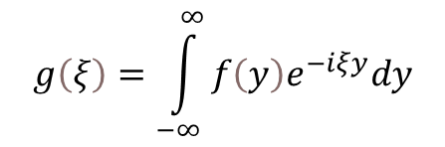
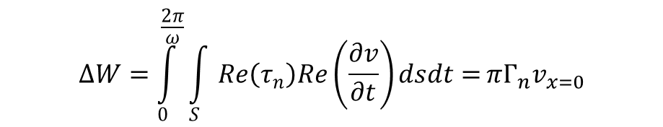
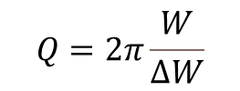


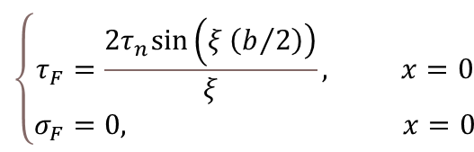
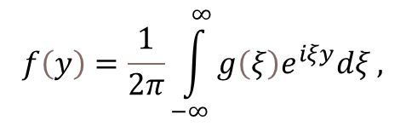

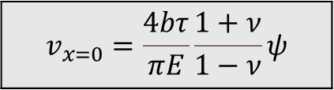
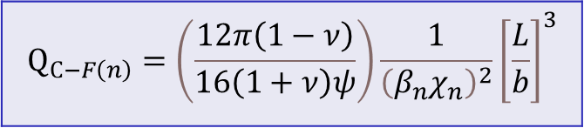


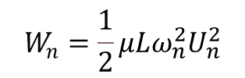

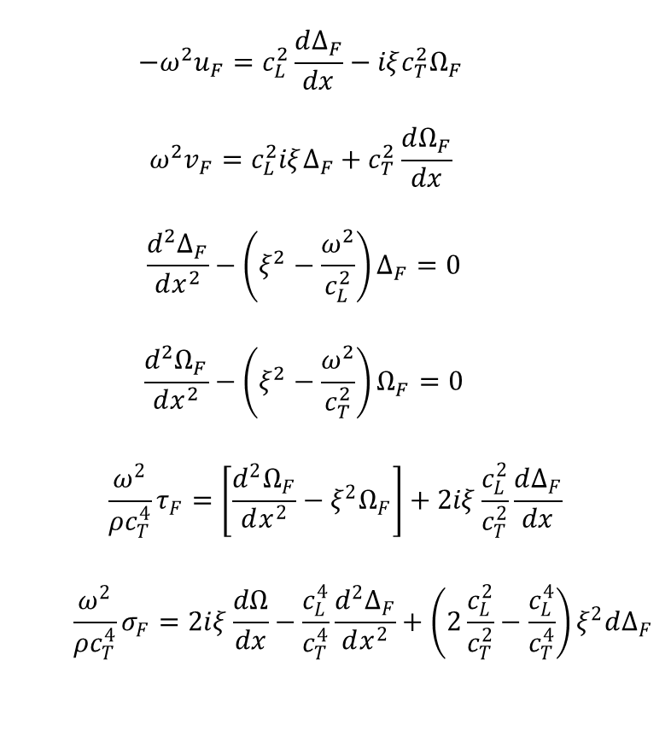
$$−ω^{2}u_{F}=c_{L}^{2}\frac{dΔ_{F}}{dx}−iξc_{T}^{2}Ω_{F}$$
$$ω^{2}v_{F}=c_{L}^{2}iξΔ_{F}+c_{T}^{2}\frac{dΩ_{F}}{dx}$$
$$\frac{d^{2}Δ_{F}}{dx^{2}}−\left(ξ^{2}−\frac{ω^{2}}{c_{L}^{2}}\right)Δ_{F}=0$$
$$\frac{d^{2}Ω_{F}}{dx^{2}}−\left(ξ^{2}−\frac{ω^{2}}{c_{T}^{2}}\right)Ω_{F}=0$$ $$\frac{ω^{2}}{ρc_{T}^{4}}τ_{F}=\left[\frac{d^{2}Ω_{F}}{dx^{2}}−ξ^{2}Ω_{F}\right]+2iξ\frac{c_{L}^{2}}{c_{T}^{2}}\frac{dΔ_{F}}{dx}$$
$$\frac{ω^{2}}{ρc_{T}^{4}}σ_{F}=2iξ\frac{dΩ}{dx}−\frac{c_{L}^{4}}{c_{T}^{4}}\frac{d^{2}Δ_{F}}{dx^{2}}+\left(2\frac{c_{L}^{2}}{c_{T}^{2}}−\frac{c_{L}^{4}}{c_{T}^{4}}\right)ξ^{2}dΔ_{F}$$
$$−ω^{2}u=c_{L}^{2}\frac{∂∆}{∂x}+c_{T}^{2}\frac{∂Ω}{∂y}$$
$$g\left(ξ\right)=\int_{−∞}^{∞}{f\left(y\right)e^{−iξy}dy}$$
$$−ω^{2}v=c_{L}^{2}\frac{∂∆}{∂y}+c_{T}^{2}\frac{∂Ω}{∂x}$$
$${ c}_{L}^{2}\left(\frac{∂^{2}∆}{∂x^{2}}+\frac{∂^{2}∆}{∂y^{2}}\right)+ω^{2}Δ=0$$
$${ c}_{T}^{2}\left(\frac{∂^{2}Ω}{∂x^{2}}+\frac{∂^{2}Ω}{∂y^{2}}\right)+ω^{2}Ω=0$$
$$\frac{ω^{2}}{ρc_{T}^{4}}σ=2\frac{∂^{2}Ω}{∂x∂y}−\frac{c_{L}^{4}}{c_{T}^{4}}\frac{∂^{2}Δ}{∂x^{2}}+\left(2\frac{c_{L}^{2}}{c_{T}^{2}}−\frac{c_{L}^{4}}{c_{T}^{4}}\right)\frac{∂^{2}Δ}{∂y^{2}}$$
$$f\left(y\right)=\frac{1}{2π}\int_{−∞}^{∞}{g\left(ξ\right)e^{iξy}dξ ,}$$
$$\frac{ω^{2}}{ρc_{T}^{4}}τ=\left[\frac{∂^{2}Ω}{∂x^{2}}−\frac{∂^{2}Ω}{∂y^{2}}\right]−2\frac{c_{L}^{2}}{c_{T}^{2}}\frac{∂^{2}Δ}{∂x∂y}$$
$$v_{x=0}=\frac{4bτ}{πE}\frac{1+ν}{1−ν}ψ$$
$$ΔW=\int_{0}^{\frac{2π}{ω}}{\int_{S}{Re\left(τ_{n}\right)Re\left(\frac{∂v}{∂t}\right)dsdt=}}πГ_{n}v_{x=0}$$
$$\left\{\begin{matrix}τ_{F}=\frac{2τ_{n}sin\left(ξ{\left(b\right.}/{\left.\left.2\right)\right)}\right.}{ξ}, x=0 \\ σ_{F}=0, x=0\end{matrix}\right.$$
$$Q=2π\frac{W}{ΔW}$$
$$Q_{С−F\left(n\right)}=\left(\frac{12π\left(1−ν\right)}{16\left(1+ν\right)ψ}\right)\frac{1}{{\left(β_{n}χ_{n}\right)}^{2}}{\left[\frac{L}{b}\right]}^{3}$$
$$W_{n}=\frac{1}{2}μLω_{n}^{2}U_{n}^{2}$$
5

Slide 6
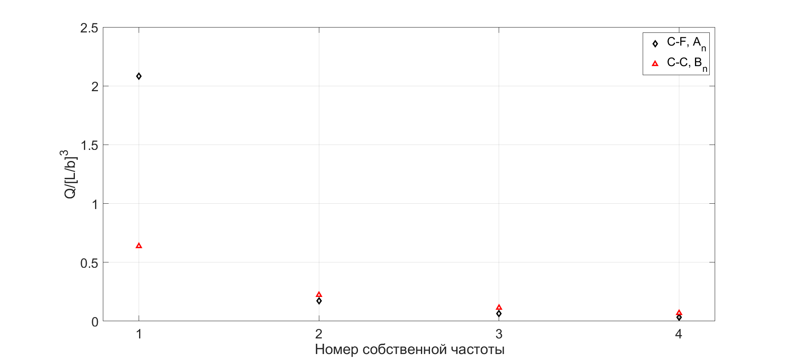
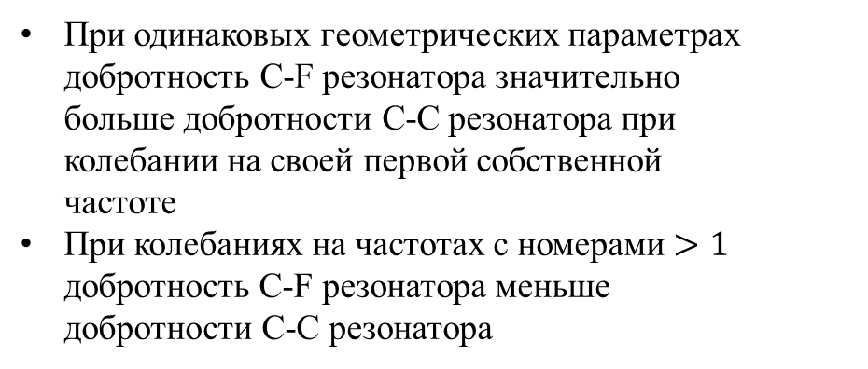
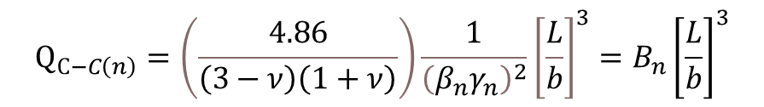
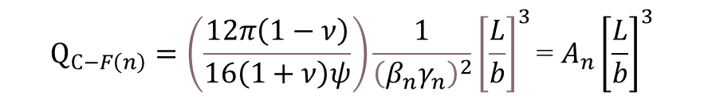
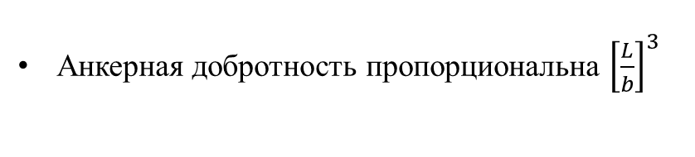
Зависимость анкерной добротности от номера собственной частоты колебаний для двух типов закреплений резонаторов
  Анкерная добротность уменьшается с увеличением номера собственной частоты
При одинаковых геометрических параметрах добротность C-F резонатора значительно больше добротности С-С резонатора при колебании на своей первой собственной частоте
При колебаниях на частотах с номерами $>1$
добротность C-F резонатора меньше
добротности C-C резонатора
Анкерная добротность пропорциональна ${\left[\frac{L}{b}\right]}^{3}$
$$Q_{С−F\left(n\right)}=\left(\frac{12π\left(1−ν\right)}{16\left(1+ν\right)ψ}\right)\frac{1}{{\left(β_{n}γ_{n}\right)}^{2}}{\left[\frac{L}{b}\right]}^{3}\text{= }A_{n}{\left[\frac{L}{b}\right]}^{3}$$
$$Q_{С−C\left(n\right)}=\left(\frac{4.86}{\left(3−ν\right)\left(1+ν\right)}\right)\frac{1}{{\left(β_{n}γ_{n}\right)}^{2}}{\left[\frac{L}{b}\right]}^{3}=B_{n}{\left[\frac{L}{b}\right]}^{3}$$
6

Slide 7
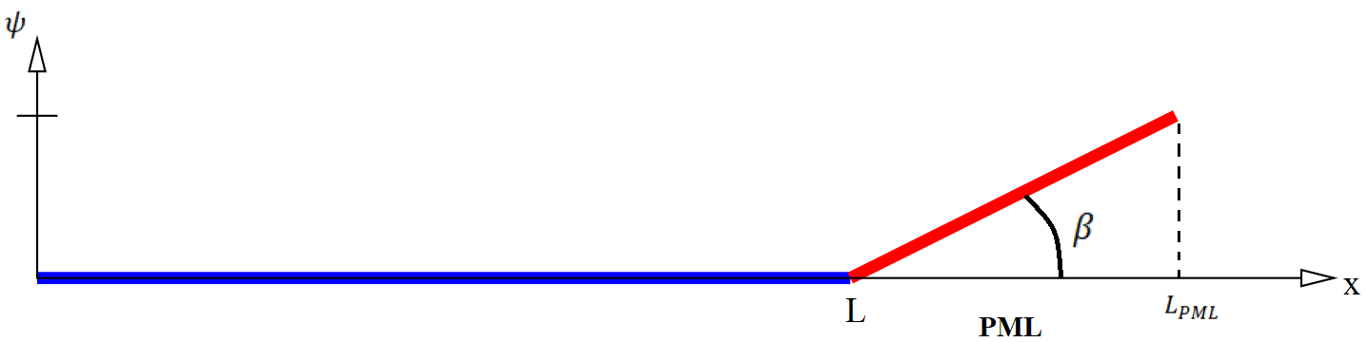
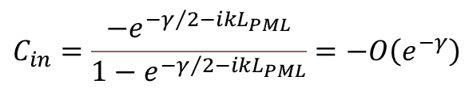

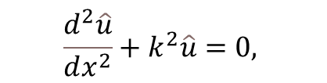
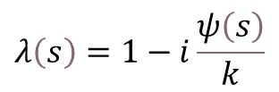
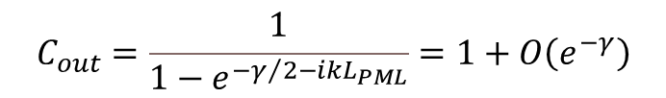


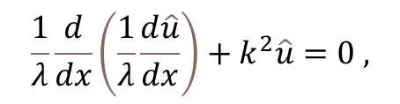


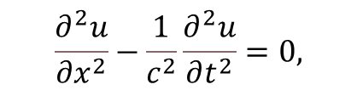
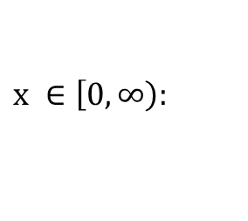

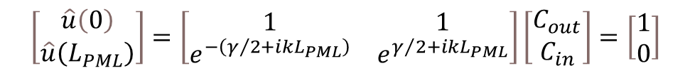
PML. Преобразование уравнения Гельмгольца
$$\frac{∂^{2}u}{∂x^{2}}−\frac{1}{c^{2}}\frac{∂^{2}u}{∂t^{2}}=0,$$
$$\frac{d^{2}\hat{u}}{dx^{2}}+k^{2}\hat{u}=0,$$
$$\hat{u}=C_{out}e^{−ikx}+C_{in}e^{ikx}$$
$$u\left(x,t\right)=\hat{u}\left(x\right)e^{iωt}$$
$x ∈\left[\left.0,∞\right): \right.$
0
$$\tilde{x}=\int_{0}^{x}{λ\left(s\right)ds ,}$$
$$\frac{d}{d\tilde{x}}=\frac{1}{λ\left(x\right)}\frac{d}{dx} ,$$
$$λ\left(s\right)=1−i\frac{ψ\left(s\right)}{k}$$
$ψ=β\left(x−L\right)$,
$$γ=β{\left(L_{PML}−L\right)}^{2}$$
$$\frac{1}{λ}\frac{d}{dx}\left(\frac{1}{λ}\frac{d\hat{u}}{dx}\right)+k^{2}\hat{u}=0 ,$$
$$\hat{u}=C_{out}\exp\left(−\int_{0}^{x}{ψ\left(s\right)ds}\right)\exp\left(−ikx\right)+C_{in}\exp\left(\int_{0}^{x}{ψ\left(s\right)ds}\right)\exp\left(ikx\right)$$
$$\left[\begin{matrix}\hat{u}\left(0\right) \\ \hat{u}\left(L_{PML}\right)\end{matrix}\right]=\left[\begin{matrix}1 & 1 \\ e^{−\left(γ/{2+ikL_{PML}}\right)} & e^{γ/{2+ikL_{PML}}}\end{matrix}\right]\left[\begin{matrix}C_{out} \\ C_{in}\end{matrix}\right]=\left[\begin{matrix}1 \\ 0\end{matrix}\right]$$
$$C_{out}=\frac{1}{1−e^{−γ/{2−ikL_{PML}}}}=1+O\left(e^{−γ}\right)$$
$$C_{in}=\frac{−e^{−γ/{2−ikL_{PML}}}}{1−e^{−γ/{2−ikL_{PML}}}}=−O\left(e^{−γ}\right)$$
7

Slide 8
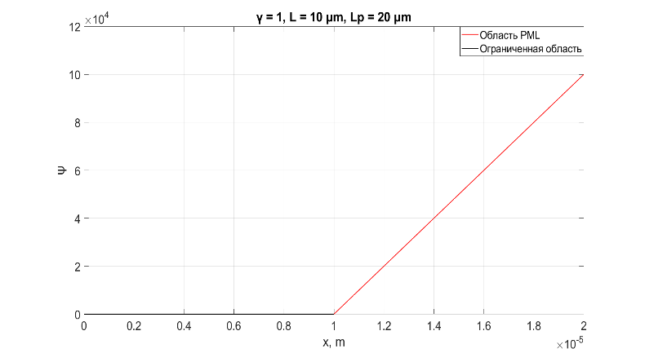
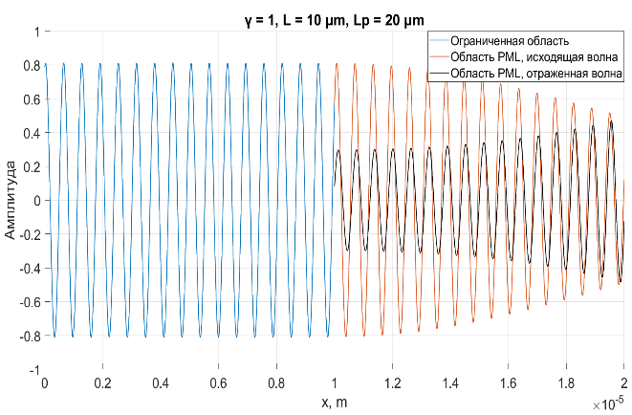
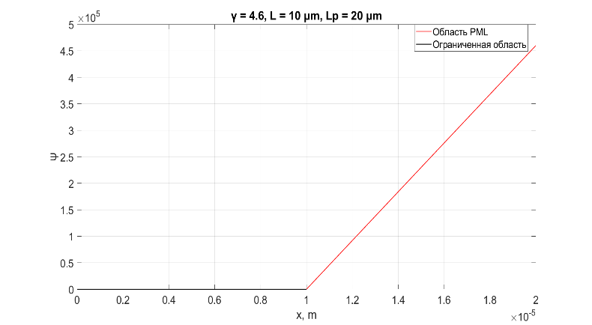
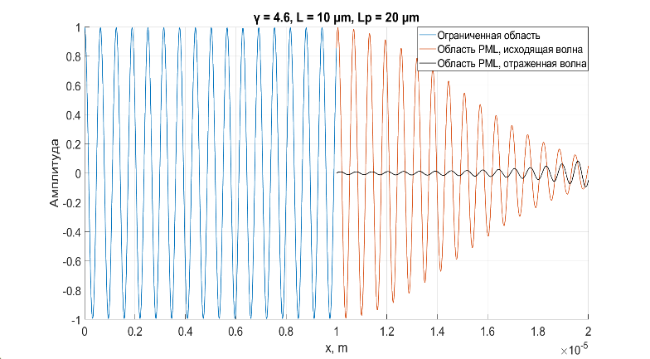
8

Slide 9
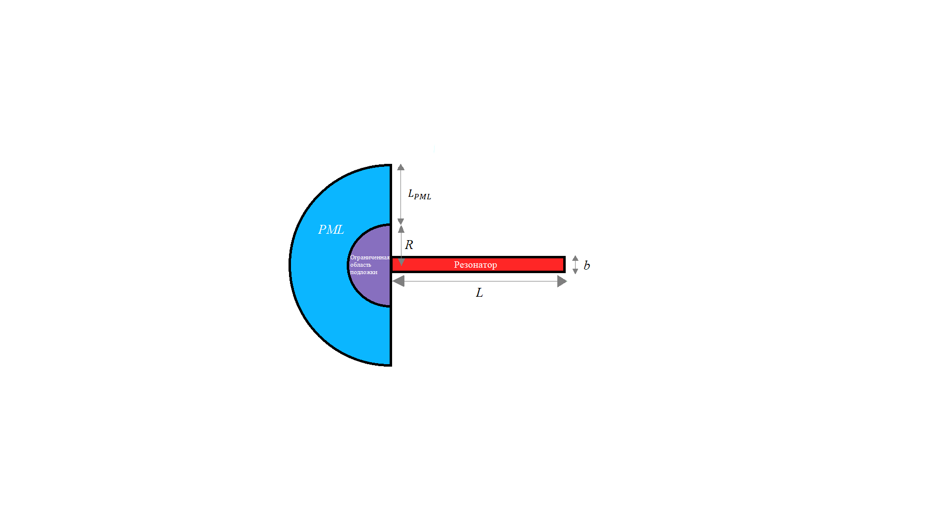
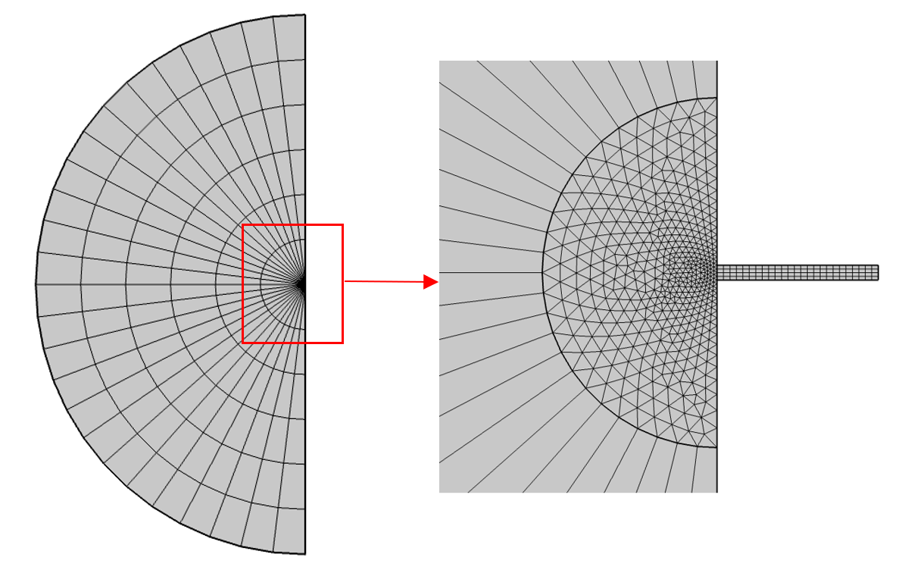
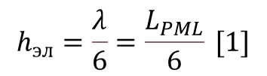
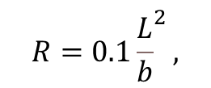

Конечно-элементное моделирование анкерных потерь
PML
Резонатор
PML
Ограниченная область подложки
Модель резонатора
$$R=0.1{\frac{L}{b}}^{2},$$
$$h_{эл}=\frac{λ}{6}=\frac{L_{PML}}{6} [1]$$
$L_{PML}=λ$,
[1] S. Y. Chen, J. Z. Liu, and F. L. Guo,J. Evaluation of support loss in micro-beam resonators. Sound Vib.411, 148, 2017
9

Slide 10
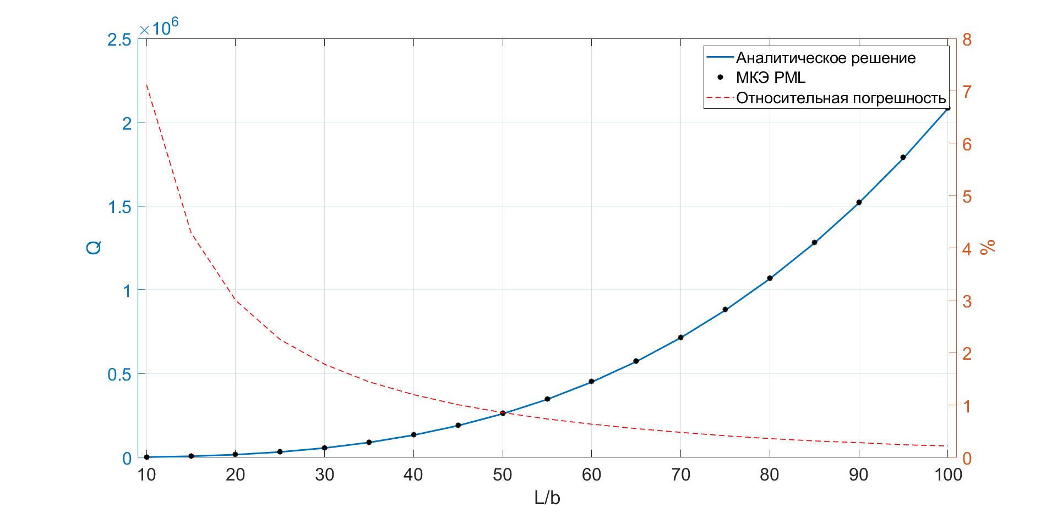
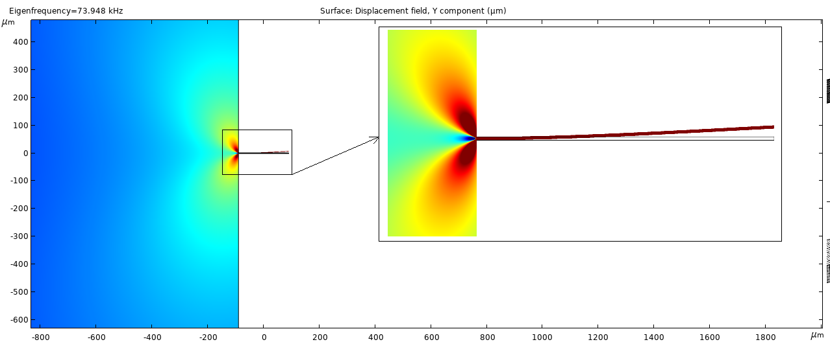

Сравнение аналитического и численного решений
$$b=2 μм$$
Форма колебаний, перемещения вдоль оси y
10

Slide 11
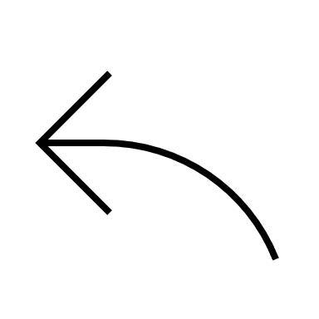






Аналитическая модель термоупругих потерь
Отклонение от положения равновесия описывается полем перемещений $u_{i}$ $(i=x,y,z)$ и температурным полем $T= T_{0}+θ.$Учитывая связь деформаций с механическими и температурными напряжениями, закон Гука принимает форму:
$$u_{xx}=\frac{1}{E}σ_{xx}+αθ=−y\frac{∂^{2}Y}{{∂x}^{2}}$$
$$u_{yy}=u_{zz}=−\frac{ν}{E}σ_{xx}+αθ=y\frac{∂^{2}Y}{{∂x}^{2}}+\left(1+ν\right)αθ$$
$$u_{xy}=u_{yz}=u_{zx}=0$$
$$ρA\frac{∂^{2}Y}{∂t^{2}}+\frac{∂^{2}}{∂x^{2}}\left(EI\frac{∂^{2}Y}{∂x^{2}}+EαI_{T}\right)=0$$
– уравнение движения балки, с учетом температурного момента
$$\frac{∂θ}{∂t}=χ∇^{2}θ−\frac{EαT}{\left(1−2ν\right)C_{v}}\frac{∂}{∂t}\sum_{i}{u_{ii}}$$
– уравнение теплопроводности, учитывающее связь между полями температур и перемещений
относительное изменение температуры $θ$ много меньше начальной температуры $T_{0};$
пренебрегаем градиентами температуры вдоль оси x и z
$$\left(1+2∆_{E}\right)\frac{∂θ}{∂t}=χ\frac{∂^{2}θ}{∂y^{2}}+y\frac{∆_{E}}{C_{p}}\frac{∂}{∂t}\frac{∂^{2}Y}{∂x^{2}}$$
, где$∆_{E}=\frac{Eα^{2}T_{0}}{C_{v}}$ – степень релаксации модуля Юнга
11

Slide 12














$$ρA{ω^{2}Y}_{0}+\frac{∂^{2}}{∂x^{2}}\left(EI\frac{∂^{2}Y_{0}}{∂x^{2}}+EαI_{T}\right)=0$$
$$Y\left(x,t\right)=Y_{0}\left(x\right)e^{iωt}$$ $$θ\left(x,y,t\right)=θ_{0}\left(x,y\right)e^{iωt}$$
$$\frac{∂^{2}θ_{0}}{∂y^{2}}=i\frac{ω}{χ}\left(θ_{0}−\frac{∆_{E}}{α}\frac{∂^{2}Y}{∂x^{2}}y\right)$$
Считаем грани балки теплоизолированными:
$\frac{∂θ_{0}}{∂y}=0$ на $y=±\frac{b}{2}$
$$ρA{ω^{2}Y}_{0}+EI\left\{1+∆_{E}\left[1+\frac{24}{b^{3}k^{3}}\left(−tg\left(\frac{bk}{2}\right)+\frac{bk}{2}\right)\right]\right\}\frac{∂^{4}Y_{0}}{∂x^{4}}=$$
$$=ρA{ω^{2}Y}_{0}+EI\left\{1+∆_{E}\left[1+f\left(k\left(ω\right)\right)\right]\right\}\frac{∂^{4}Y_{0}}{∂x^{4}}=0$$
$$θ_{0}\left(x,y\right)=\frac{∆_{E}}{α}\frac{∂^{2}Y_{0}\left(x\right)}{{∂x}^{2}}\left(y−\frac{sin⁡(ky)}{kcos(\frac{bk}{2})}\right)$$
где $f\left(k\left(ω\right)\right)$ – комплексная функция, зависящая от частоты колебаний.
где $k=\sqrt{i\frac{ω}{χ}}=\left(1+i\right)\sqrt{\frac{ω}{2χ}}$
Данное уравнение отличается от классического изотермического уравнения для изгиба балки частотной зависимостью для модуля упругости:
$$E_{ω}=E\left\{1+∆_{E}\left[1+f\left(ω\right)\right]\right\}$$
$I_{T}= \int_{A}{yθ_{0}dydz }$= $\frac{b^{3}h}{12}−\frac{2tg\left(\frac{bk}{2}\right)}{k^{3}}+\frac{bh}{k^{2}}$
$$ω=ω_{0}\sqrt{1+∆_{E}\left[1+f\left(ω_{0}\right)\right]}$$
$$Q^{−1}=2\left|\frac{Im\left(ω\right)}{Re\left(ω\right)}\right|=\frac{Eα^{2}T_{0}}{C_{v}}\left[\frac{6}{ξ^{2}}−\frac{6}{ξ^{3}}\frac{shξ+sinξ}{chξ+cosξ}\right],ξ=b\sqrt{\frac{ω_{0}}{2χ}}$$
12

Slide 13




13

Slide 14




14

Slide 15


Учет двух механизмов диссипации
15

Slide 16




$$ω_{n}=k_{n}^{2}\sqrt{\frac{EI}{μ}}={\left(\frac{πβ_{n}}{L}\right)}^{2}\sqrt{\frac{EI}{μ}}=C_{n}B\frac{b}{L^{2}}\sim \frac{b}{L^{2}}$$
16

Slide 17
Заключение
В ходе работы были:
Исследованы свойства термоупругой и анкерной добротности на основе аналитических моделей;
Рассмотрены математические основы волнопоглащающего слоя PML на примере одномерной стационарной волновой задачи;
Приведены результаты конечно – элементных расчетов добротности для каждого из рассмотренных механизмов диссипации в сравнении с аналитическими моделями;
Построены графики для добротности учитывающей оба механизма диссипации при различных параметрах системы и выделены области доминирующих механизмов диссипации.
17

Slide 18
Спасибо за внимание
18

Slide 19


КЭ разбиение для задачи расчета термоупругой добротности

Slide 20


Сходимость КЭ разбиения для двухмерной постановки
Сходимость КЭ разбиения для трехмерной постановки

Slide 21


Учет двух механизмов диссипации. Пролетный резонатор

Slide 22



Slide 23


.

Slide 24
ВВЕДЕНИЕ
Микроэлектромеханические системы (MEMS) относятся к современному, быстро развивающемуся направлению в приборостроительной и электронной промышленности. МЭМС-резонаторы являются конструктивной составляющей таких устройств как:
Генераторы высоких частот и фильтры
Гироскопы и акселерометры
Датчики и актуаторы
И другие
2

Slide 25

Развитие сферы приборостроения и увеличение областей внедрения МЭМС резонаторов;
Предъявление к системам данного класса повышенных требований относительно их выходных параметров.
Рисунок 1 – Развитие рынка МЭМС-устройств по данным www.i-micronews.com
3

